Slide 1
استكشاف السعة

Slide 2
عزيزي التلميذ :
ما نرجو تحقيقه في هذا الدرس هو
1- أن توازن بين السعات مستعملا الليتر

Slide 3
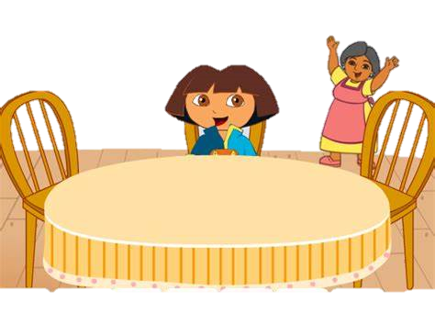
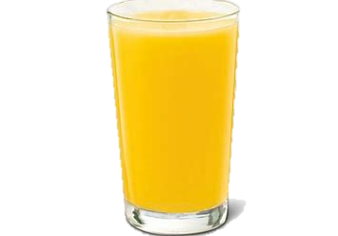
استكشاف الليتر
هل ستشربين ليترا كاملا من العصير؟!!!
لكن كم هو الليتر بالضبط؟
لا. بل هي لي ولإخوتي لكني تعلمت شيئا جديدا
4 أكواب = 1 ليتر
مكعب كل ضلع 10 سم

Slide 4
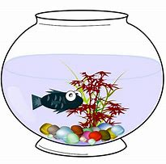
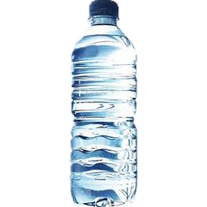
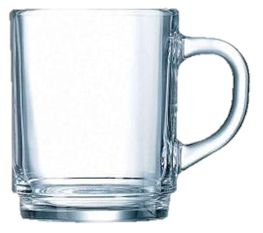
تمرّن
اكتب تحت كل وعاء سعته المناسبة (ليتر، أقل من ليتر، أكثر من ليتر)
ليتر
أكثر من ليتر
أقل من ليتر

Slide 5
والى لقاء جديد في درس جديد

